Slide 1

POWERCODE
ACADEMY

Slide 2
Занятиe Система контроля версий приложения Git
Горбачевский Валерий

Slide 3


Что такое Git?
Git это система контроля ревизий. Значит если вы допустили несколько ошибок и испортили свой код можно просто откатиться на старую версию, а не вспоминать где и что вы исправляли.
Git позволяет размещать исходные тексты на удаленных серверах типа Bitbucket, Gihtub и даже Google Code. Можно взять свой код с удаленного сервера на локальный компьютер, отредактировать и закачать его назад. Чем-то похоже на облачное хранилище, типа Dropbox, но для кода.

Slide 4

Что такое
Cайт github.com позиционируется как веб-сервис хостинга проектов с использованием системы контроля версий git, а также как социальная сеть для разработчиков.
Пользователи могут создавать неограниченное число репозиториев, для каждого из которых предоставляется wiki, система issue tracking-а, есть возможность проводить code review и многое другое.

Slide 5
Важно!
Git = GitHub

Slide 6
Возможности Git:
Контроль версий программ
автоматическое резервное копирование текущей версии программы и соответствующих исходных кодов;
удобная сводка внесенных изменений;
интеллектуальное отслеживание противоречащих друг другу изменений;

Slide 7
Возможности Git:
Совместная разработка программы группой программистов:
контроль ответственности: кто, когда и какие изменения внес в исходный код;
статистика вклада участников в разработку проекта

Slide 8
Возможности Git:
Создание версий разработки
проведение экспериментов, не затрагивая основного кода программы;
совместная модульная разработка: отдельные модули, которые в дальнейшем включаются в общий проект;
легкое управление версиями: слияние версий в основной проект, перемещение версий, удаление версий;

Slide 9
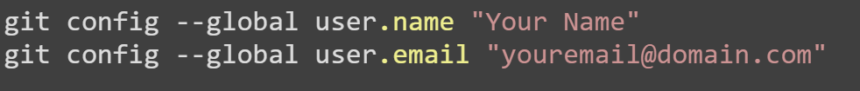
Настройка Git в первый раз

Slide 10
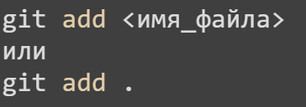
Подготовка и Коммит
Чтобы подготовить изменения (добавить их в Индекс) используйте
Это первый шаг в основном рабочем процессе.

Slide 11

Подготовка и Коммит
Сделать коммит подготовленных изменений можно командой
Теперь изменения закреплены в локальном репозитории.

Slide 12
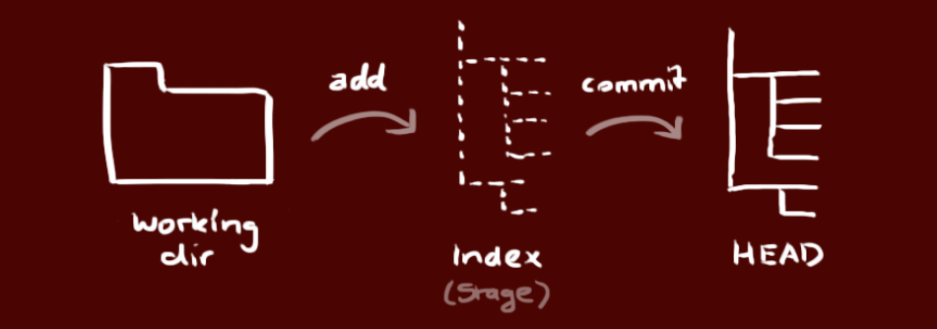
Рабочий процесс
Ваш локальный git репозиторий состоит из трех "сущностей". Рабочий каталог (Working Directory) содержит файлы. Индекс (Index) или область подготовленных файлов (Staging Area), содержит информацию о том, что должно войти в следующий коммит и HEAD указывает на последний коммит что вы сделали.

Slide 13
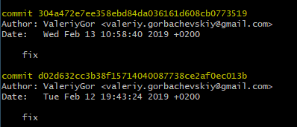

История
Получение списка произведенных изменений — функция команды git log

Slide 14
Отправка изменений
Если вы еще не клонировали существующий репозиторий и хотите подключить ваш к удаленному, вам нужно на GitHub создать новый репозиторий, для этого переходим по ссылке https://github.com/new и потом добавляем его, выполнив

Slide 15
Отправка изменений
Чтобы отправить эти изменения в ваш удаленный репозиторий, выполните.
Можно изменить master на любую другую ветвь чтобы отправить изменения на неё.
Теперь вы можете отправлять изменения на удаленный репозиторий. Для этого нужно будет ввести логин и пароль от вашего GitHub

Slide 16
Работа с удаленным репозиторием
Добавление удаленного репозитория.
Получить список удаленных репозиториев

Slide 17



Работа с удаленным репозиторием
Заливка файлов в удаленный репозиторий. (Попросит ввести логин и пароль)
Переименование и удаление удаленного репозитория

Slide 18
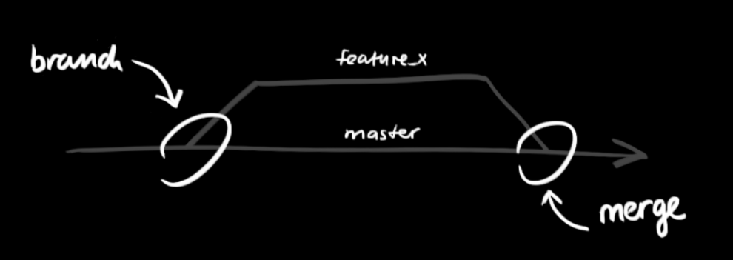
Ветвление
Ветки используются для разработки функционала изолированного от остального. Ветка master используется по умолчанию когда вы создаете репозиторий. Используйте другие ветки для разработки и слияние в master когда разработка завершена.

Slide 19


Ветвление
Создать новую ветку с названием “feature_x” можно командой
Создать новую ветку с названием “feature_x” и сразу переключиться на неё можно командой

Slide 20
Ветвление
удалить ветку
ветка не будет доступна тем, кто пользуется с вами удаленным репозиторием пока вы не отправите её туда

Slide 21

Слияние
Для того чтобы слить другую ветку с активной (например master), используйте команду
git пытается автоматически слить изменения. К сожалению, это не всегда возможно и результатом станет конфликт. Вы ответственны за разрешение возникших конфликтов
перед слиянием вы можете предварительно посмотреть на изменения

Slide 22

Ветка GitHub pages (gh-pages)
Чтобы мы могли “смотреть” наши репозитории по ссылке типа http://valeriygor.github.io/css-diner-shopping-list/ (где css-diner-shopping-list это имя репозитория, а valeriygor ваш логин) нужно создать ветку gh-pages
синхронизировать gh-pages c master

Slide 23


Ветка GitHub pages (gh-pages)
отправить ветку на сервер.
вернуться в master
Эти команды можно объединить в одну строку

Slide 24
Спасибо!
Есть вопросы?
Вы можете связаться со мной
mail: valeriy.gorbachevskiy@gmail.com
Telegram/Viber: +380954382408
Skype: valerij.gorbachevskij

